Slide 1

Introducción a la programación

Slide 2
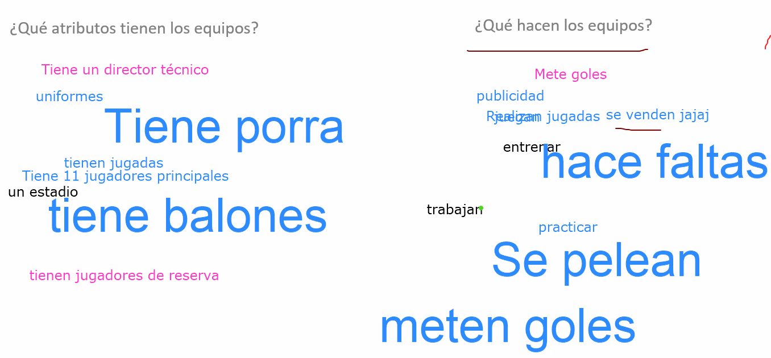
Equipos de futbol
¿Qué atributos tienen los equipos?
¿Qué hacen los equipos?

Slide 3
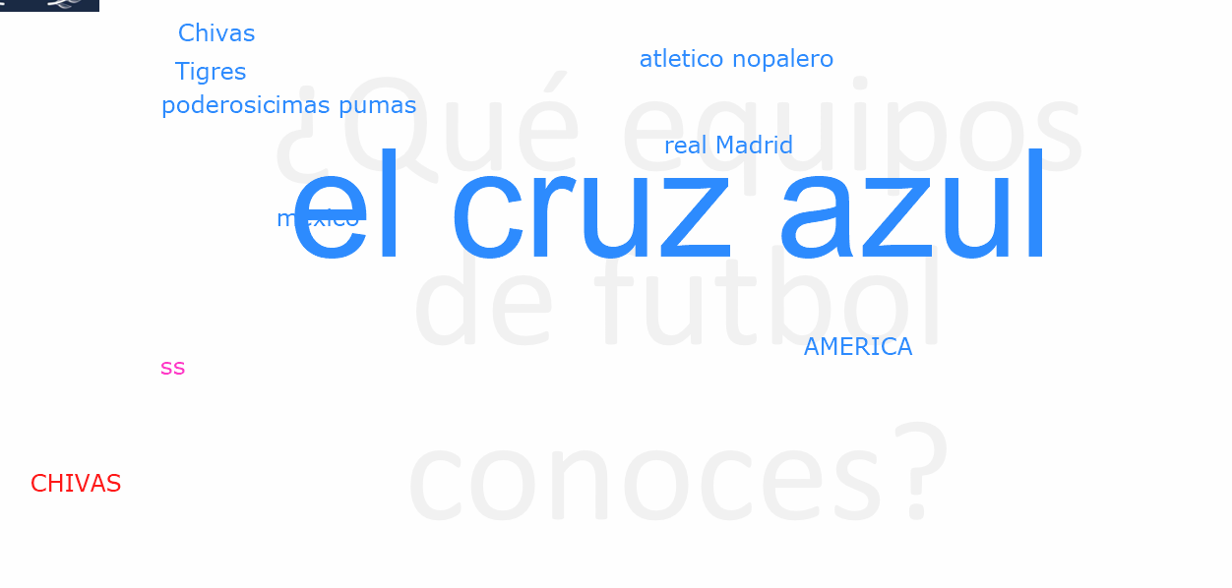
Equipos de futbol
Equipo de futbol que se llama Chivas:
Atributos: Porra:, jugadores, balones, director técnico, entrenador, estadio azul, son Guadalajara, tiene el estadio de los rayados
Acciones: juega, mete goles, comete faltas…
¿Qué equipos de futbol conoces?
Equipo de futbol que se llama Cruz Azul:
Atributos: Porra:, jugadores, balones, director técnico, entrenador, estadio azul
Acciones: juega, mete goles, comete faltas…
Equipo de futbol que se llama Tigres:
Atributos: Porra: los universitarios de la UANL, jugadores, balones, director técnico, entrenador, estadio tigres, representa a la UANL
Acciones: juega, mete goles, comete faltas…

Slide 4
(CLASE) Equipos de futbol
(OBJETOS)
Cruz azul = Equipo_De_futbol(Cruz Azul)
  Uniforme…..
América = Equipo de futbol(America)
  Uniforme, jugadores….
Pumas = Equipo de fitbol (pumas)
Tigres
Nopaleros

Slide 5
Vehículos automotores
(vehículos ligeros)
Vehículos automotores
Sedan, hatchback, Coupé, SUV, Crossover, Minivan, Convertible, Deportivo, Todoterreno 4x4, trocas.
Vehículos automotores
(vehículos pesados)
De carga: traileres, los camiones de volteo, las pick-up
Transporte de personas: autobuses, microbuses, las combis,

Slide 6
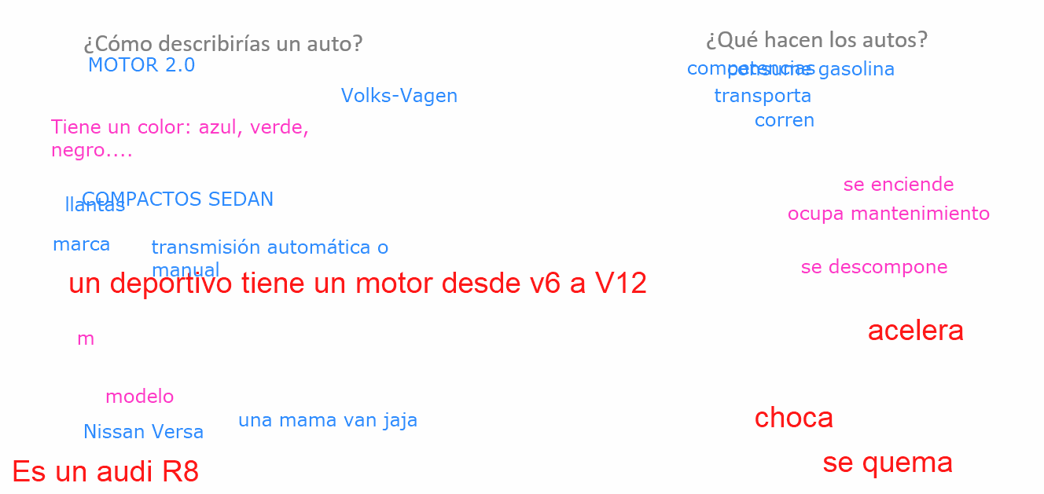
Vehículos ligeros
Sedan, hatchback, Coupé, SUV, Crossover, Minivan, Convertible, Deportivo, Todoterreno 4x4, trocas.
¿Cómo describirías un auto?
¿Qué hacen los autos?

Slide 7
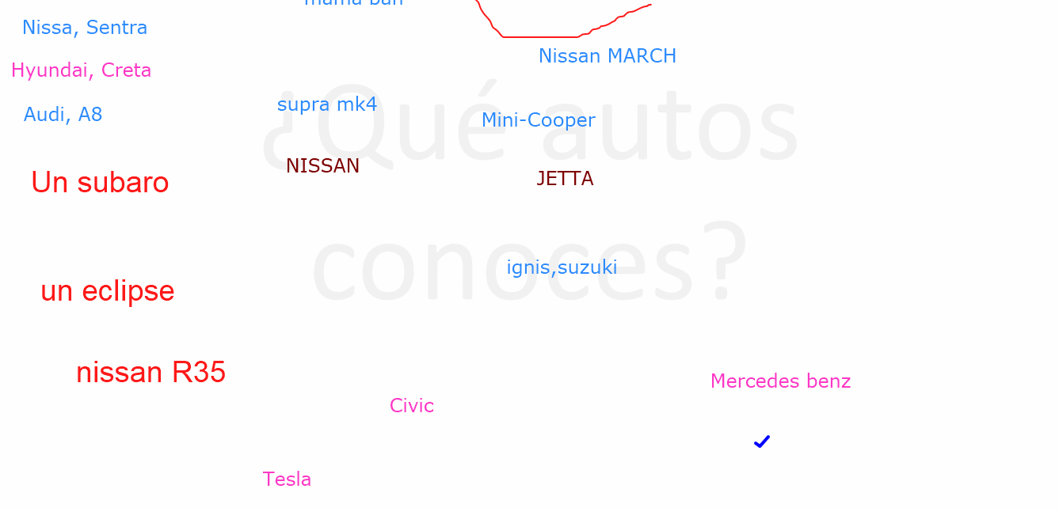
Autos
¿Qué autos conoces?

Slide 8
Vehículos:
- Ruedas, marca, modelo, año
Vehículos
ligeros
Vehículos ligeros: en particular son vehículos
- Creta:
- Audi:
- Mini-cooper: vehículo (vehículo ligero (vocho))
- Vochos: vehículo(vehiculoligero(vocho))
Vehículos pesados:
pesados

